Slide 1
ŠPANĚLSKÁ CHŘIPKA
Klára Žlučová

Slide 2
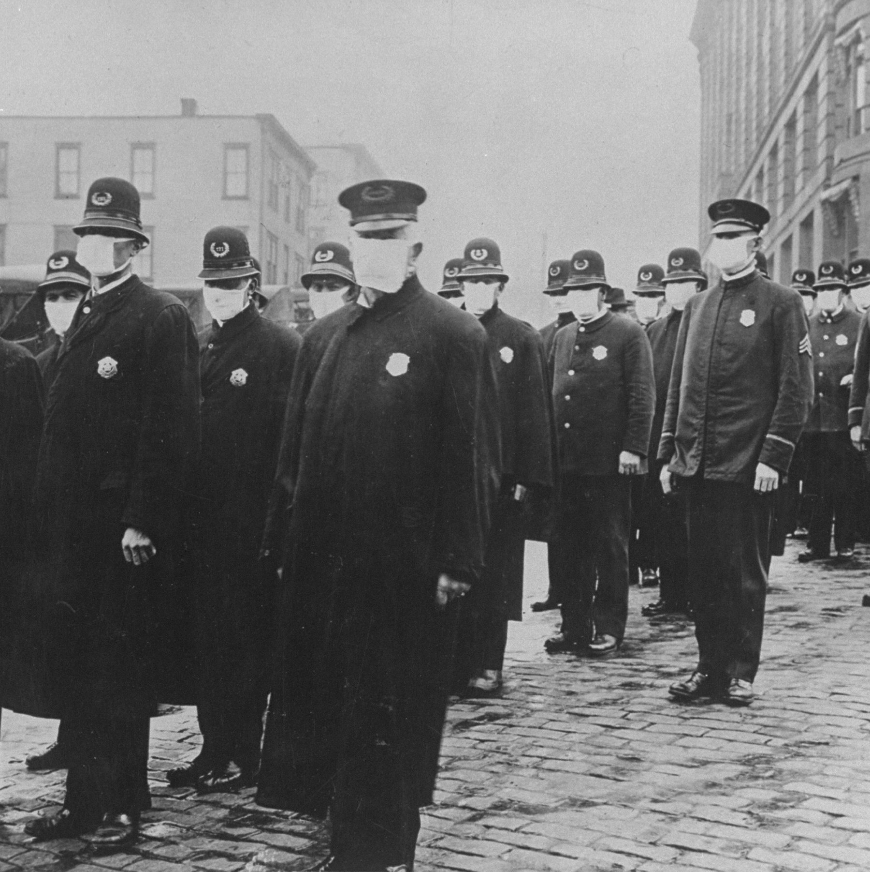
Základní fakta
celosvětová pandemie chřipky v letech 1918 – 1920
na člověka se přenesla z ptáků
poprvé zaznamenána v USA ve státě Kansas, do týdne se rozšířila po všech amerických státech
následně se ve třech měsících rozšířila do Evropy a Japonska
velmi těžký průběh
50 - 100 milionů obětí (více než první světová válka)
smrtnost chřipky byla 10 – 20 %

Slide 3
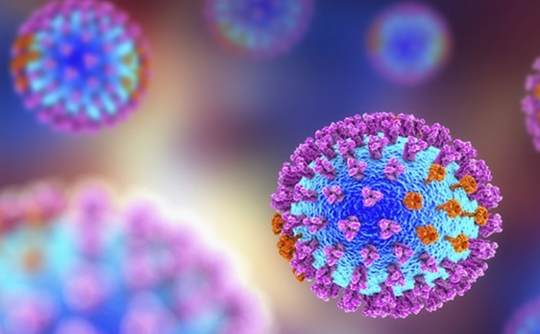
Chřipka
vysoce infekční onemocnění, napadající hlavně dýchací cesty
šíří se kapénkovou infekcí
napadá člověka, ale i ostatní savce a ptáky
vyvolávají ji tři typy RNA virů: A, B a C
(viry typu A vyvolaly všechny velké epidemie,
opakující se v deseti či víceletých intervalech)
inkubační doba je 18 – 24 hodin
projevuje se horečkou, bolestí hlavy
očí a končetin, popř. nevolností
nejlepší ochrannou proti chřipce je očkování
Virus chřipky

Slide 4
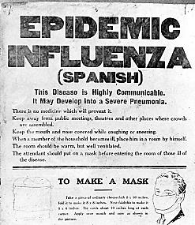
„Španělská“
během války ve většině států panovala vojenská cenzura, která zakazovala rozšiřovat informace o nemoci
vyjímku tvořilo Španělsko, kde média svobodně informovala obyvatelstvo o šíření nemoci
nakazil se jí i španělský král Alfonso XIII.
přízvisko „španělská“ se zpočátku ujalo hlavně ve Velké Británii

Slide 5
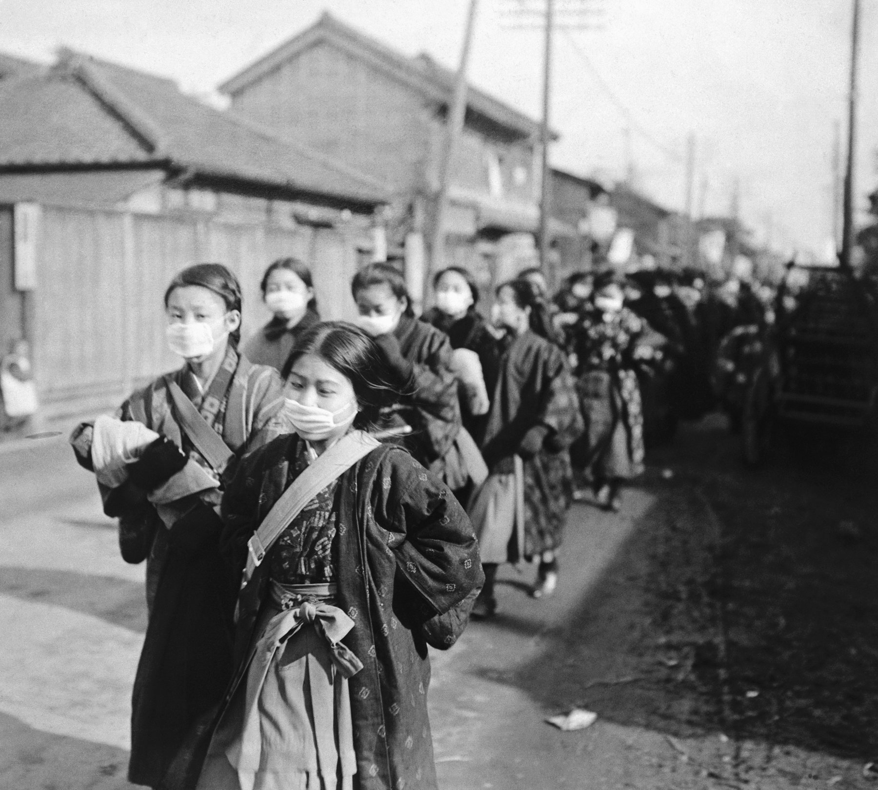
Původ pandemie
existují mnohé teorie, odkud zmutovaný virus chřipky pochází
podle výzkumnů se na člověka přenesla z ptáků
prvním nakaženým ze 4. března 1918 byl vojenský kuchař z vojenského tábora Funston ve státě Kansas, který měl typické příznaky chřipky
poprvé byla zaznamenána v USA a mezi anglickými vojáky ve Francii
možný původ je i z Asie, kde chřipka během roku 1917 zasáhla Čínu

Slide 6
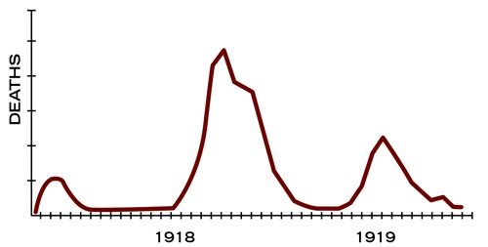
Rozšíření
hlavní příčinou byl válečný konflikt
špatné hygienické podmínky, nedostatek léčiv, oslabený imunitní systém většiny obyvatelstva způsobený podvýživou
první vlna proběhla v březnu 1918 v USA
na podzim 1918 zasáhla druhá vlna
nejvyšší počet obětí
kvůli vracejícím se vojákům z front se roznesla
do celého světa (nejhůře zasáhla Indii)
třetí vlna doznívala ještě v roce 1919
úplně vymizela až roku 1920

Slide 7
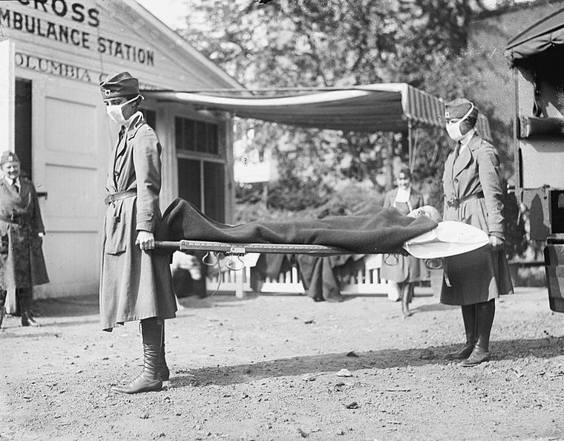
Průběh onemocnění
virus H1N1 se množil i v plicích (na rozdíl od běžné chřipky, kdy se viry množí hlavně na sliznicích krku, nosu a úst), způsoboval:
vysoké horečky
zvracení
krvácení z nosu
zápal plic
naplnění plic krví
smrt mohla nastat už po 48 hodinách od nakažení
nejhorší průběh byl u dříve zdravých lidí mezi 20 až 30 rokem
tehdejší zdravotnictví na chřipku nemělo lék, nemocným byl podáván jen aspirin na utlumení bolestí

Slide 8
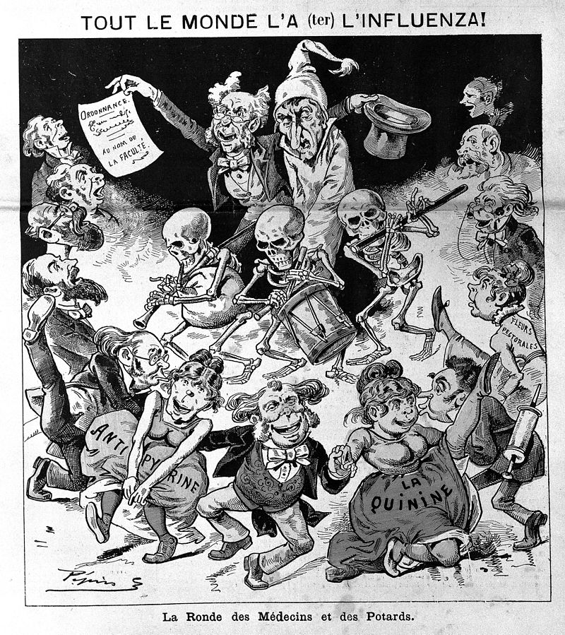
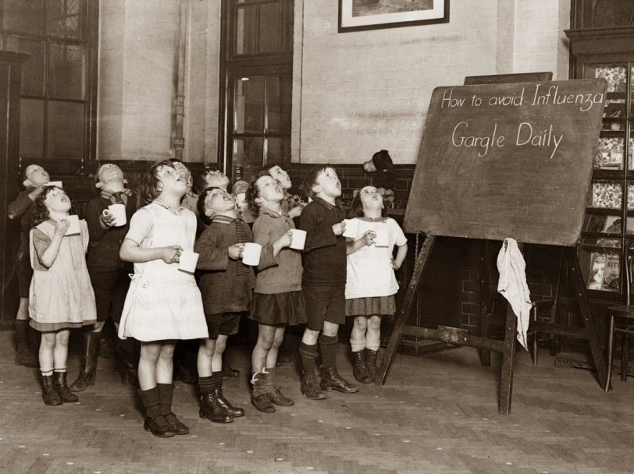
Další chřipkové epidemie
ruská chřipka (1889 – 90) – asi 1 milion obětí
asijská chřipka (1957 – 58) – do 1,5 milionu obětí
hongkongská chřipka (1968 – 69) - do 1 milionu obětí
mexická (prasečí) chřipka (2009)
ptačí chřipka (2003 – 06)
Pozn.: španělká chřipka (1918 – 20) – 20 – 100 milionů obětí
v ČR zemře ročně na chřipku asi 2000 lidí

Slide 9
Zdroje
https://www.nasezdravotnictvi.cz/aktualita/pred-sto-lety-uderila-spanelska-chripka-proc-byla-tak-smrtici
https://cs.wikipedia.org/wiki/%C5%A0pan%C4%9Blsk%C3%A1_ch%C5%99ipka
https://www.wikiskripta.eu/w/Ch%C5%99ipka
https://www.nationalgeographic.com/history/magazine/2018/03-04/history-spanish-flu-pandemic/
https://www.livescience.com/spanish-flu.html
https://www.youtube.com/watch?v=_m8q3ipQRvA

Slide 10
Děkuji za pozornost.

